Slide 1

تمرین سری اول آزمایشگاه سیستم‌های عامل (نخ‌ها و پشته) استاد درس دکتر شهاب‌الدّین نبوی اعضای گروه امیر حلاجی بیدگلی حامد خادمی خالدی محمد خدام متین زیودار بهار ۱۴۰۰

Slide 2
۱.
پیش‌گفتار

Slide 3
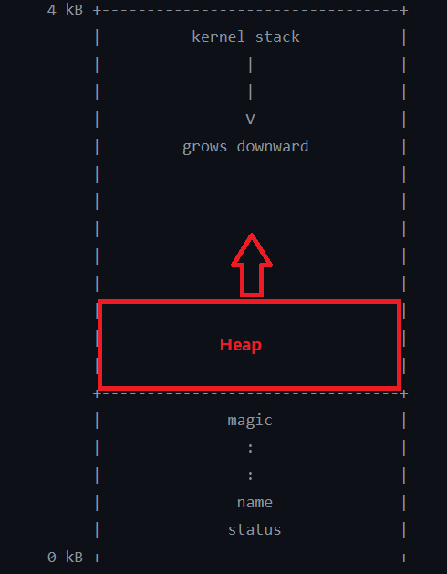
هدف پروژه
هدف از این پروژه پیاده سازی حافظه پویا برای هر ترد در سیستم عامل Pintos می‌باشد.
هر ترد یا پروسس در پینتوس حافظه اختصاصی خود را دارد که شکل آن به صورت زیر است (هدف ما پیاده سازی بخش Heapاست).
برای پیاده سازی Heap نیاز به توابع مختلفی نیاز است که در ادامه به بررسی کد تک‌تک ‌آن‌ها پرداخته و آن‌ها را شرح می‌دهیم.

Slide 4
۲.
Heap

Slide 5
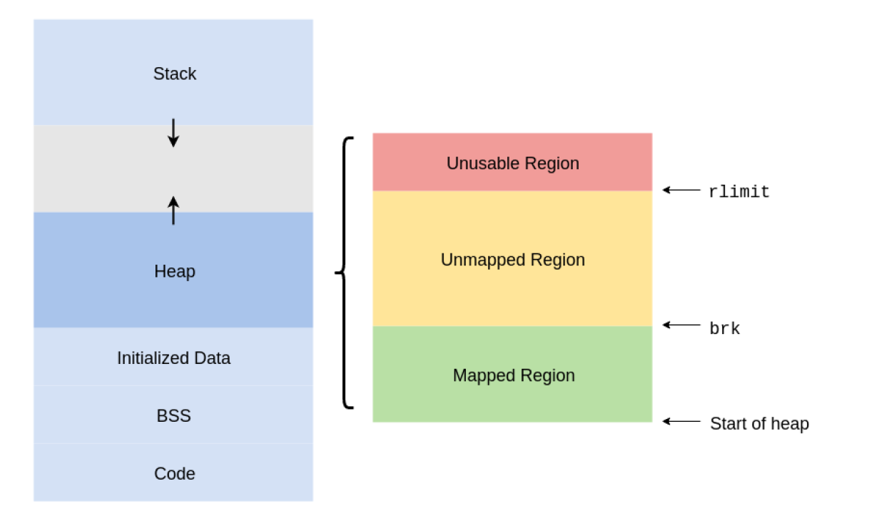
ساختار Heap
Not accessible space,
Bound Limit for Heap (Not implemented in this project)
Accessible space but needs
OS privilege
Accessible space

Slide 6


چالش‌های Heap
۱. امکان تداخل با استک
grows upward
۲. آدرس شروع از آدرس صفر حافظه نیست.

Slide 7

ساختمان داده Heap
*Prev
Size
Free
*Next
grows upward
Data
Block n
*Prev
Size
Free
Metadata
*Next

Slide 8
۳.
تشریح توابع

Slide 9
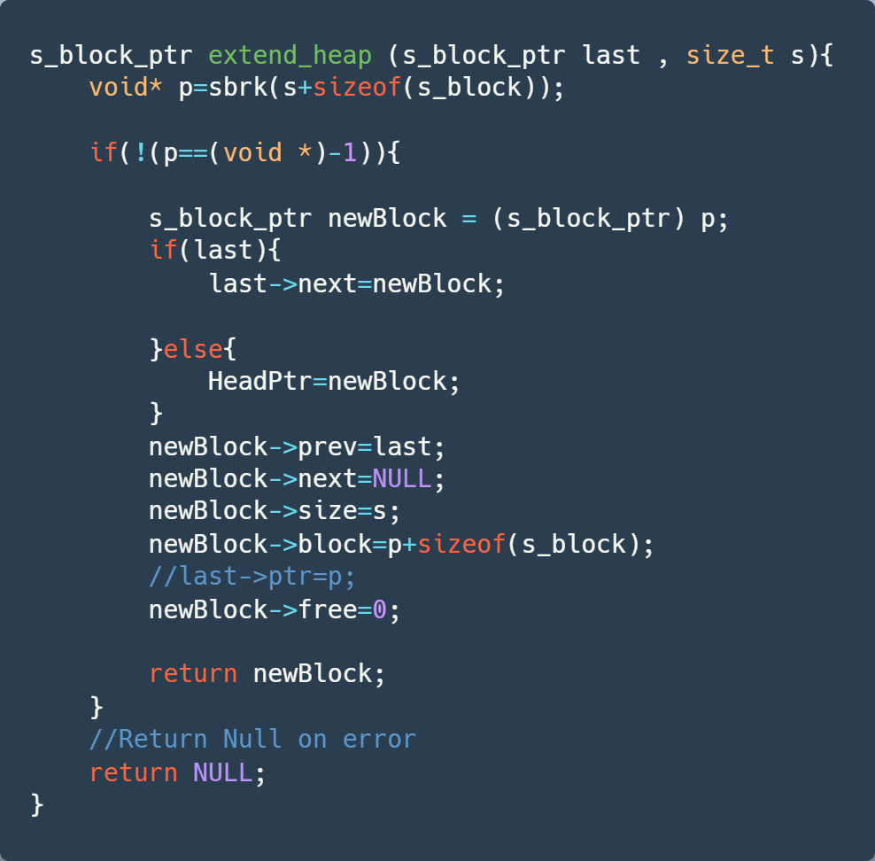
تابع extend_heap
این تابع در صورت امکان یک بلاک به انتهای heap اضافه می‌کند و در غیر این صورت null بر می‌گرداند.
برای پیاده سازی این تابع از سیستم کال sbrk استفاده می‌شود تا چک کند که آیا می‌توان heap را گسترش داد یا خیر.
ورودی:
۱- اشاره‌گر به ابتدای بلوک جدید
۲- سایز بلوک جدید (بخش دیتا)
خروجی:
اشاره‌گری به ابتدای بلوک جدید یا null

Slide 10
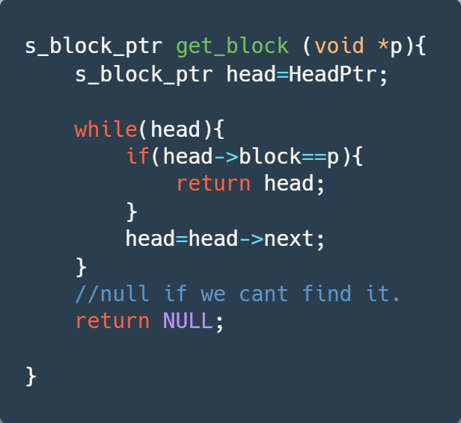
تابع get_block
این تابع یک آدرس گرفته و اگر این آدرس به ابتدای یک بلاک اشاره کند آن بلاک را بر‌می‌گرداند و در غیر این صورت null باز می‌گرداند.
ورودی:
۱- اشاره‌گر به ابتدای بلوک موردنظر خروجی:
اشاره‌گری به ابتدای بلوکِ موردنظرِ یافت‌شده یا null

Slide 11
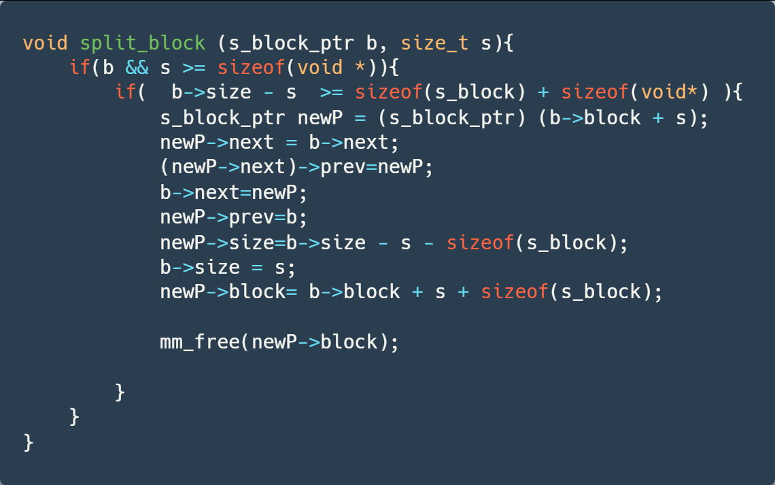
تابع split_block
یک اشاره گر به یک بلاک و یک سایز از ورودی گرفته و بلاک مد نظر را به اندازه آن تقسیم می‌کند.
لازم اندازه این سایز یک حداقلی داشته باشد و همچنان از اندازه بلاک بزرگتر نباشد و بعد از چک کردن به سراغ درست کردن ارتباطات بین بلاک‌های جدید می‌رویم.
ورودی:
۱- اشاره‌گر به ابتدای بلوک جدید
۲- سایز انتخابی بلوک جدید جهت split کردن
خروجی:
ندارد.

Slide 12
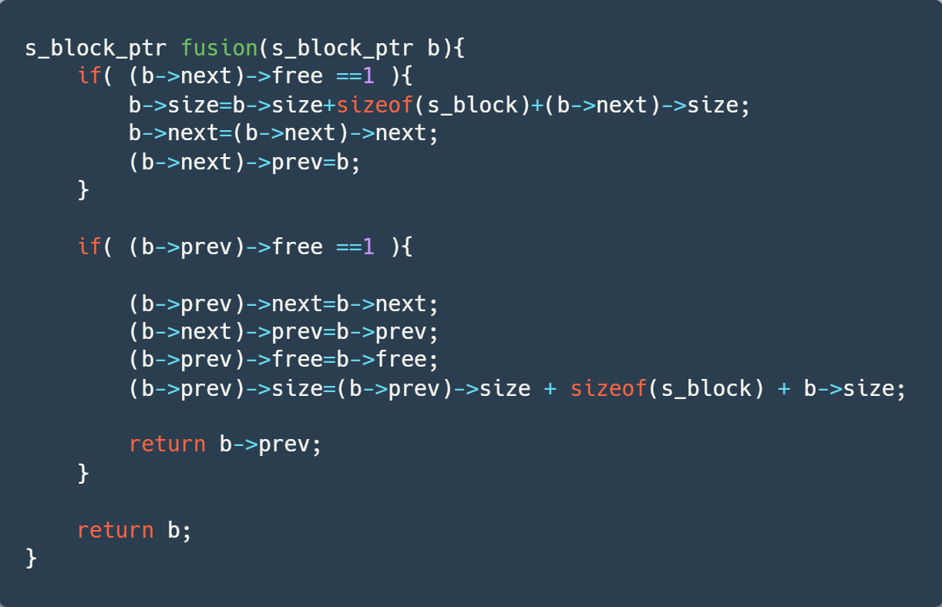
تابع fusion
یک اشاره‌گر به یک بلاک را گرفته و اگر بتوان آن را با هریک از همسایه‌ها ادغام کرد آن را ادغام می‌کند (‌لازم است ارتباط بین بلاک ‌ها - next and prev - نیز درست شوند)
ورودی:
۱- اشاره‌گر به ابتدای بلوک
خروجی:
اشاره‌گری به ابتدای بلوک جدید extend شده یا همان آدرس ابتدای بلوک اولیه

Slide 13
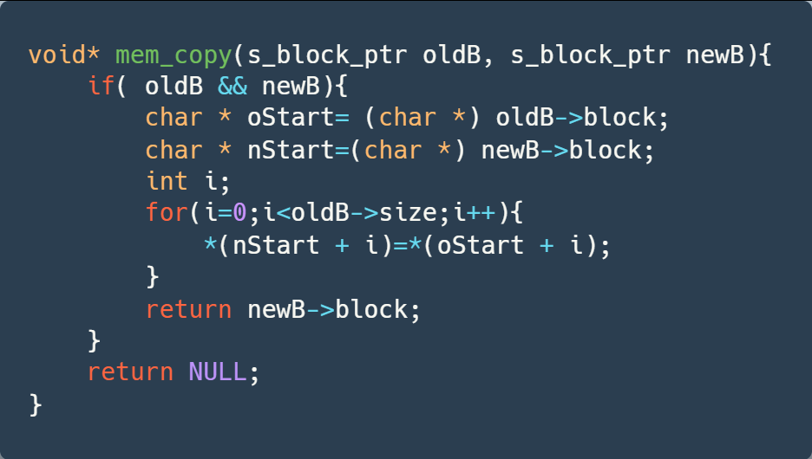
تابع mem_copy
این تابع، دو آرگومان دارد که محتویات بلاک قدیمی را در بلاک جدید، کپی می‌کند. در زمان‌هایی که بخواهیم از حافظه بزرگتری استفاده کنیم و آن را نداشته باشیم، پس از ایجاد کردن حافظه جدید، محتویات آن را با استفاده از این تابع، کپی می‌کنیم.
ورودی:
۱- اشاره‌گر به ابتدای بلوک اول
۲- اشاره‌گر به ابتدای بلوک دوم خروجی:
اشاره‌گری به بخش دیتای بلوک جدید یا null

Slide 14
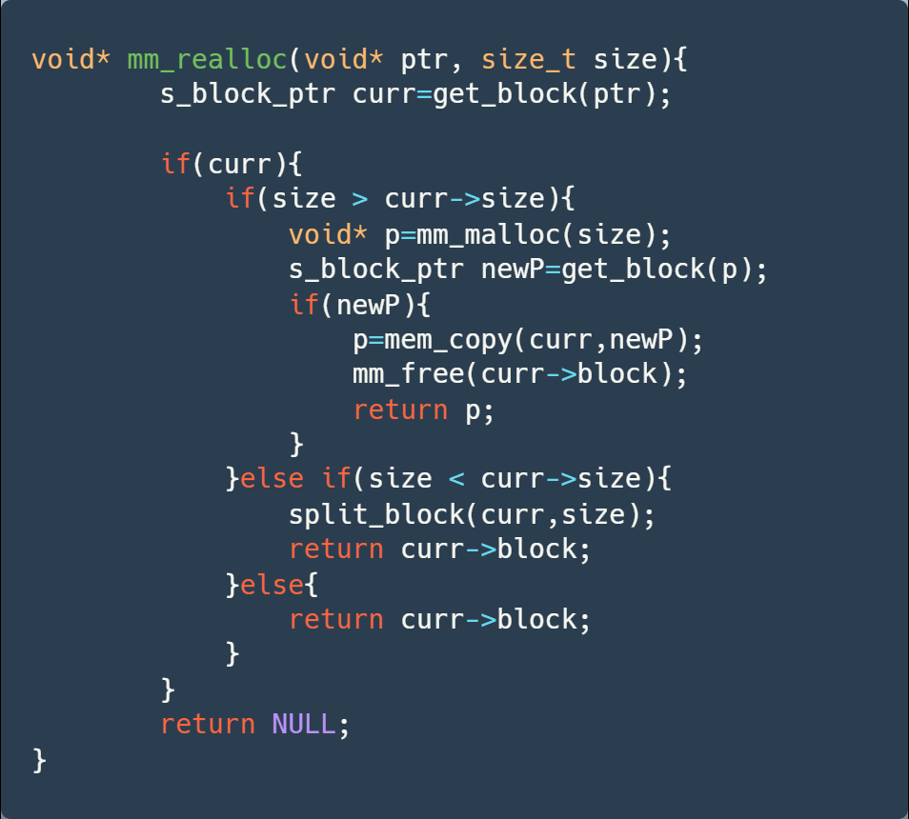
تابع mm_realloc
این تابع، دو پارامتر دارد که یکی از آن‌ها، اشاره‌گری به یک بلاک و دیگری، اندازه بلاک است. کاری که می‌کند این است که سایز بلاک را به اندازه سایز دلخواه تغییر بدهد. یک نمونه استفاده از تابع memcpy، میتواند این باشد که ابتدا با تابع realloc، یک حافظه بزرگتر بخواهیم و سپس memcpy کنیم.
ورودی:
۱- اشاره‌گر به ابتدای یک بلوک
۲- اندازه جدید بلاک
خروجی:
اشاره‌گری به دیتای بلوک جدید تغییراندازه داده‌شده یا null

Slide 15
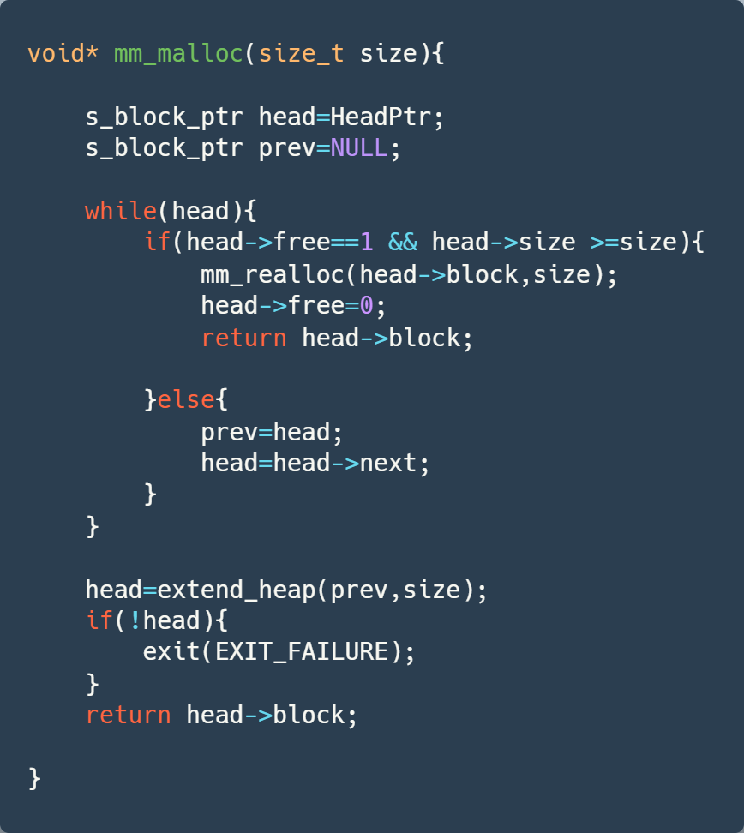
تابع mm_malloc
این تابع در ورودی یک سایز می‌گیرد و به دنبال یافتن اولین خانه‌ در حافظه است که خالی باشد و حداقل اندازه مورد نظر را نیز داشته باشد.
ورودی:
۲- سایز بلوک
خروجی:
اشاره‌گری به بخش دیتای بلوک جدید یا بلوک اولیه

Slide 16
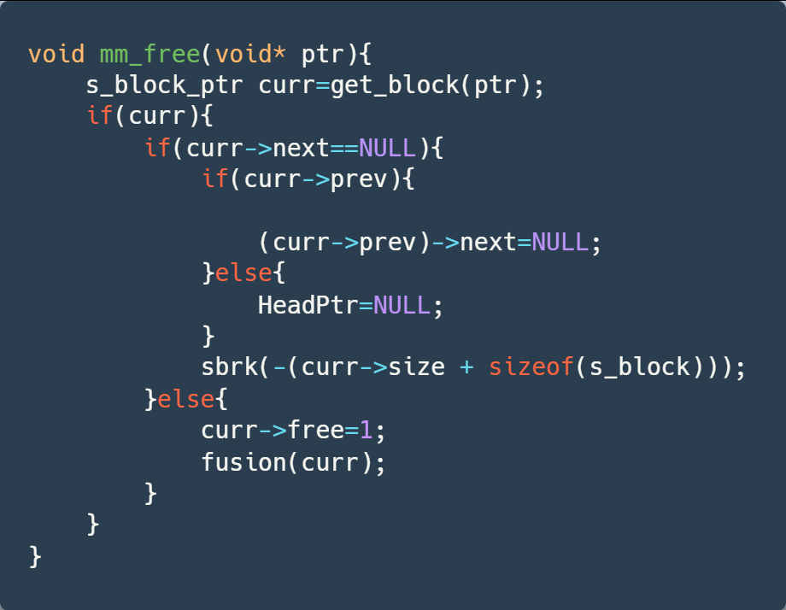
تابع mm_free
همانطور که از اسم این تابع مشخص است، این تابع برا آزادسازی است. اینگونه است که یک اشاره‌گر در ورودی می‌گیرد و بلاکی که این اشاره‌گر به آن اشاره می‌کند را، آزادسازی می‌کند. لازم به ذکر است علاوه بر اینکه اشاره‌گر های next و prev را null می‌کنیم، باید تابع fusion را نیز استفاده کنیم که نسبت به ادغام دو فضایی که اکنون از هم جدا هستند، اقدام کند.
ورودی:
۱- اشاره‌گر به یک بلوک
خروجی:
- - -

Slide 17
پایان
با تشکر از توجه شما
منابع:
https://inst.eecs.berkeley.edu/~cs162/fa19/static/hw/hw5.pdf
https://github.com/thecuongthehieu/CS-162-Operating-Systems-and-System-Programming-Homework

